Slide 1
스마트 기저귀 (Smart Diaper)
팀명 : Hanggies
1192074 임영찬1
1392078 조민수1
1392079 최낙훈1

Slide 2
Concept
기저귀에 부착되어 있는 Sensor의 급격한 변화를 감지
관리자에게 교체가 필요함을 푸시 알림으로 전달
환자의 상태와 이력을 확인하는 관리자 페이지 생성

Slide 3
Advantage
직접 기저귀 내부를 확인하게 되면 환자들이 수치심을 느끼게 되는데 센서로 온.습도를 측정해 확인하면 환자의 존엄성을 지킬 수 있다.
간호사나 간병인이 일일이 기저귀를 확인하러 다녀야 했기 때문에 본인의 업무에 집중할 수 없었지만 휴대기기로 원격확인이 가능해지므로 효율적인 업무가 가능하다.
병원 측에서 서비스를 정상적으로 제공하는지 가시적으로 확인 할 수 있어 환자의 보호자 입장에서 병원에 대한 신뢰가 높아진다.

Slide 4
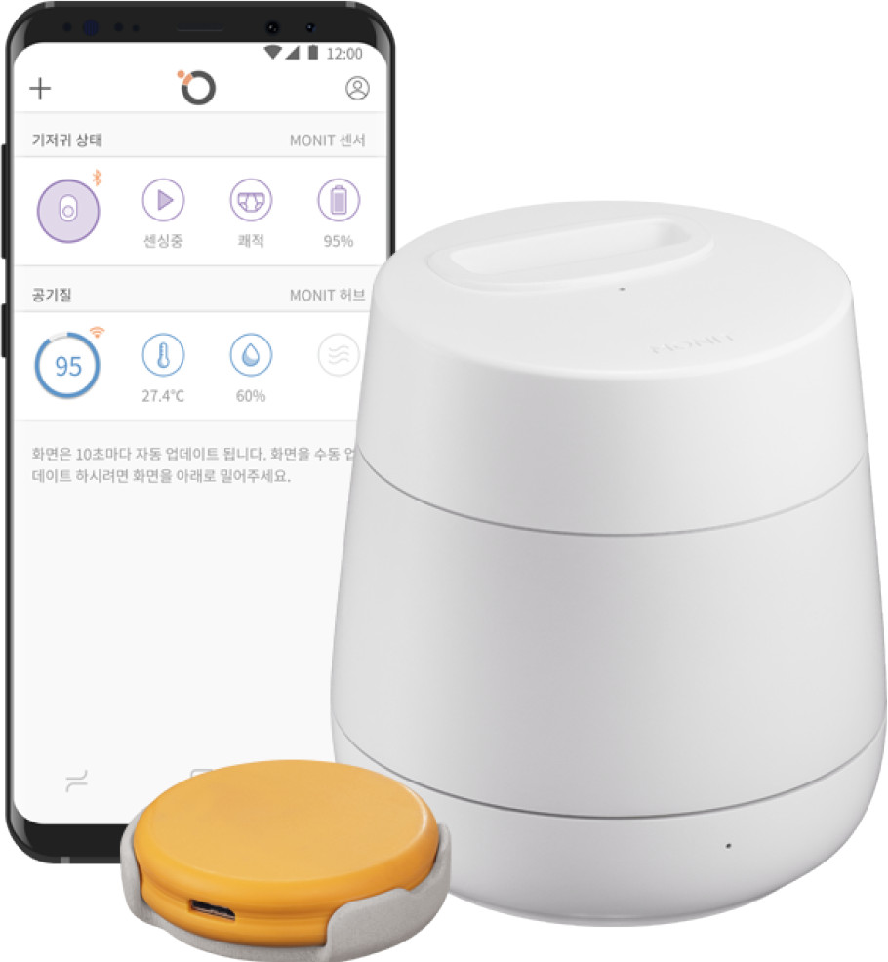
사전조사 (모닛)
기저귀 상태 감지 센서
아기를 타겟으로 한 탈 부착 센서로 감지
소변과 대변을 구별 : 발진에 치명적인 대변에 더 신속히 대응
공기질 모니터링 기기
아기 주변의 온도 / 습도 / VOC가스를 모니터링하고 부모에게 알림을 제공
수유등 기능으로 편안한 수유환경을 제공, 터치로 밝기를 조절
센서 충전 기능
앱 서비스
앱을 통해 기저귀상태와 주변 공기 질을 확인. 보호자를 5명까지 등록 동시에 실시간 정보를 확인 및 알람

Slide 5
사전조사 (U-LINE)
목적
기저귀 제조와 사용 시 발생하는 환경부담금 및 폐기물 처리 비용 관리 용이
제품 구동 방식 설명 : 환자가 배변을 하게되면 배변 정보를 무선정보 단말기를 통해 서버에 전달하고, 서버에서 pc(현황판)와 모바일 앱에 전달합니다. 모바일 앱을 설치한 요양보호사는 배변 정보를 푸시 알림을 통해 조회할 수 있습니다.

Slide 6
사전조사 (smardii)
2015년 기저귀를 더 쉽게 확인할 수 있는 방법을 찾기 시작했고, 모니터링과 예방으로 향을 잡아 개발을 시작했다. 기저귀를 차는 모든 사람이 타겟이고 지속적으로 모니터링하며 대소변을 구분, 체온, 위치를 감지할 수 있다. 기저귀는 센서 내장형 1회용이다. 또한 신체의 움직임을 포착하는 기능이 있어 낙하, 흔들림, 수면 등을 파악할 수 있다. 블루투스를 통해 센서와 휴대전화 간 통신하며, history를 확인할 수 있다.

Slide 7
Structure
PI
DB
PI에서 sensor 읽는다. (PI에서 HostName을 json format으로 http의 Post 방식으로 전송)
Server를 통해 DB 갱신 (넘어온 HostName에 해당되는 DB Update)
3-1). 주기적으로 web, app refresh
3-2). 주기적으로 App의 firebase를 이용한 push notification
Spring Web Server
Web
Android

Slide 8
Function
급격한 온도변화로 기저귀 교체가 필요한지 알려준다.
교체가 될 때까지 지속적인 알림기능을 제공
환자정보를 추가/제거/수정 할 수 있다.
과거에 축적된 데이터를 볼 수 있다.
축적된 데이터를 토대로 예측 할 수 있다.

Slide 9
Development Environment
타겟 머신 : PC, Mobile(Android), Server, Raspberry PI
타겟 운영체제 : Windows10, Android, Raspbian
개발 도구 : Eclipse, Android Studio, MySQL, Firebase, STS(Spring), Apache Tomcat, Atom, BootStrap
개발 언어 : JAVA, Python, SQL, HTML, JSP, JavaScript, CSS

